Slide 1
Gospodarka wodno – ściekowa w Gminie Mikołów w ramach działalności prowadzonej przez Zakład Inżynierii Miejskiej Sp. z o.o.
luty 2019r.

Slide 2
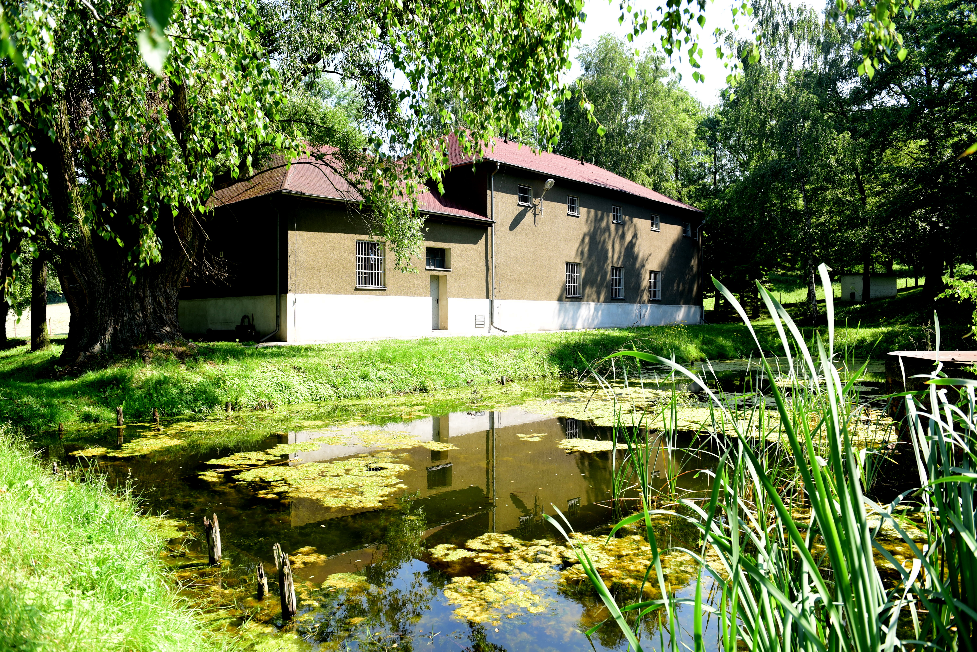
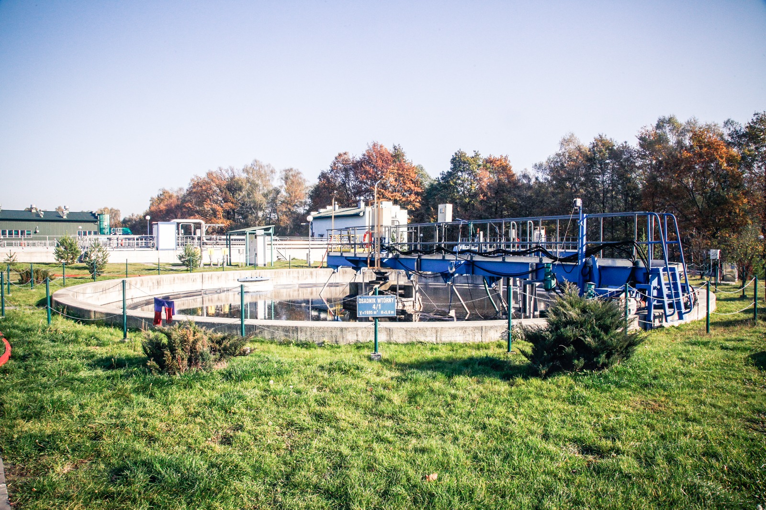
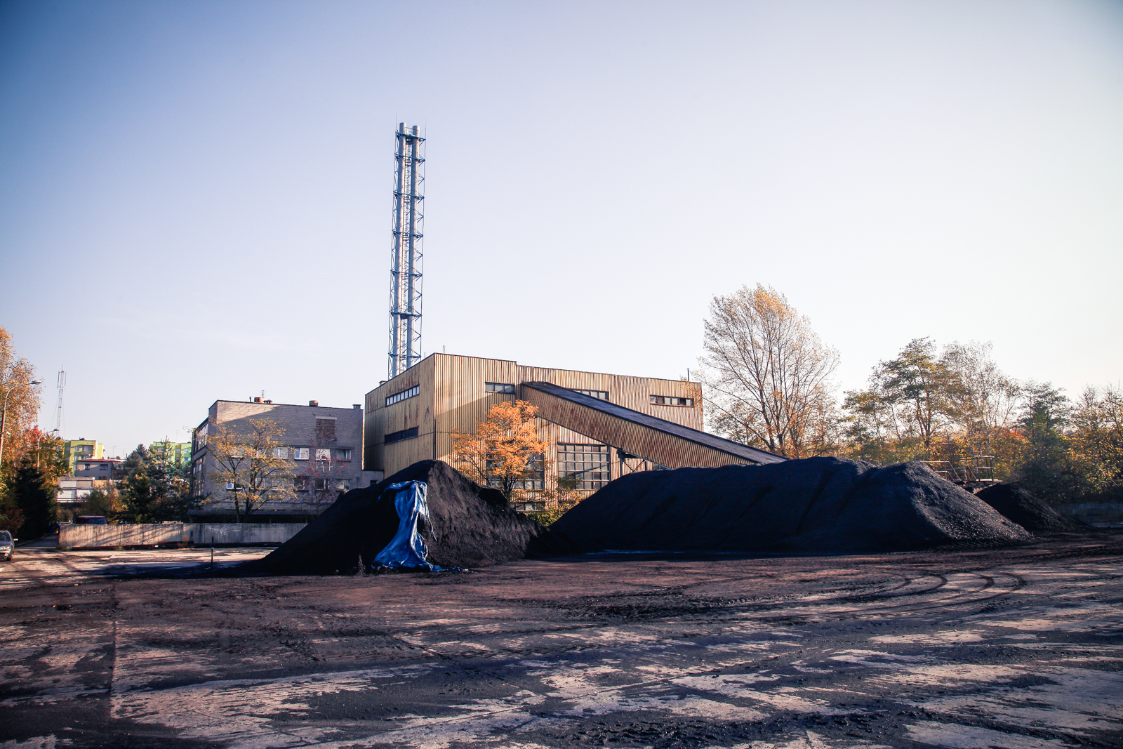
Zakład Inżynierii Miejskiej Sp. z o. o. to firma o ponad 20 – letniej tradycji, świadcząca mieszkańcom Mikołowa usługi w zakresie zaopatrzenia w wodę, odbioru i oczyszczania ścieków, odbioru wód deszczowych i opadowych, a także wytwarzaniu i dystrybucji ciepła do ogrzewania mieszkań.

Slide 3
Przepisy prawne
Ustawa o zbiorowym zaopatrzeniu w wodę i zbiorowym odprowadzaniu ścieków z dnia 7 czerwca 2001r. (Dz.U. z 2017r. poz. 328,1566,2180, z 2018r. poz. 650);
Prawo wodne z dnia 20 lipca 2017r. (Dz. U. z 2017r. poz. 1566);
Rozporządzenie Ministra Gospodarki Morskiej i Żeglugi Śródlądowej z dnia 27 lutego 2018r. w sprawie określenia taryf, wzoru wniosku o zatwierdzenie taryf oraz warunków rozliczeń za zbiorowe zaopatrzenie w wodę i zbiorowe odprowadzanie ścieków (Dz.U. z 2018r. poz. 472);
Zezwolenie na prowadzenie działalności zbiorowego zaopatrzenia w wodę i zbiorowego odprowadzania ścieków wydane przez Burmistrza Miasta Mikołów;
Regulamin dostarczania wody i odprowadzania ścieków na terenie Gminy Mikołów (dziennik urzędowy województwa śląskiego 2018 poz. 6549).

Slide 4
Woda i ścieki
W skali roku ZIM Sp. z o.o. dostarcza ok. 1,7 mln m³ wody oraz odbiera i oczyszcza ok. 1,3 mln m³ ścieków. Z usług Spółki korzystają między innymi gospodarstwa domowe, spółdzielnie mieszkaniowe, instytucje publiczne oraz zakłady przemysłowe i usługowe.

Slide 5
Infrastruktura techniczna wod – kan ZIM Sp. z o.o.
W eksploatacji Spółka posiada ponad 480 km sieci wodociągowej wraz z przyłączami, 268 km sieci kanalizacji sanitarnej i ogólnospławnej, a także 72 km sieci kanalizacji deszczowej, 28 tłoczni i 1 przepompownię ścieków oraz oczyszczalnię ścieków CENTRUM.

Slide 6
Zaopatrzenie w wodę
System zaopatrzenia w wodę miasta Mikołów oparty jest w głównej mierze na zakupie wody od Górnośląskiego Przedsiębiorstwa Wodociągów bezpośrednio z sieci magistralnych oraz ujęcia wody w Śmiłowicach, które składa się z jednej studni czerpiącej wodę z czwartorzędowego poziomu wodonośnego.

Slide 7
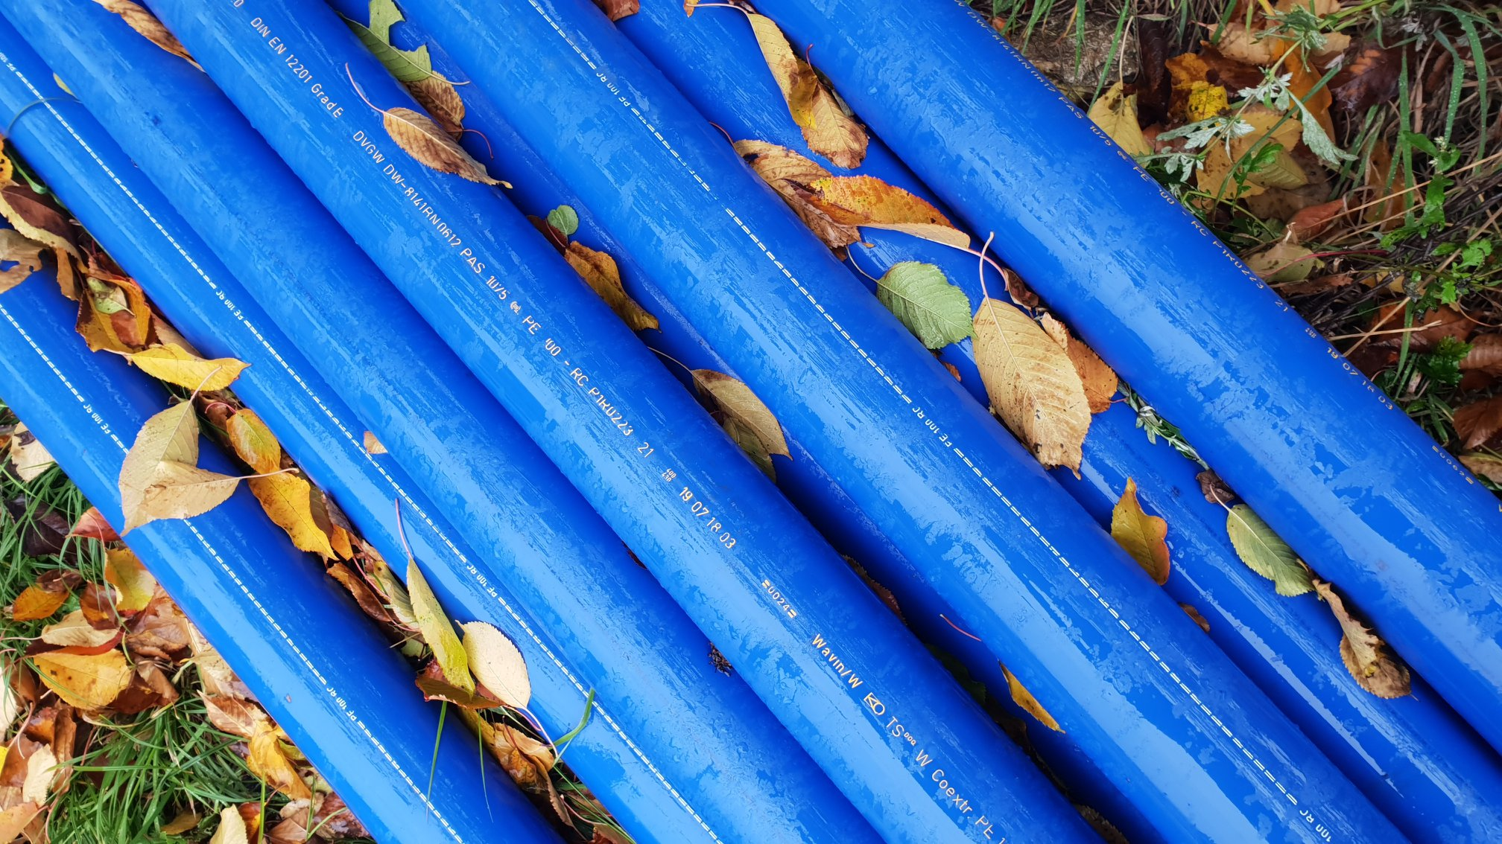
Na dzień 31.12.2018r. podłączonych do sieci wodociągowej w Mikołowie było 8778 odbiorców indywidualnych oraz podmiotów gospodarczych. Na terenie gminy istnieją nieliczne gospodarstwa domowe, w których ludzie korzystają z przydomowych studni, często czerpiąc wodę z I poziomu wodonośnego.

Slide 8
Infrastruktura wodociągowa w Gminie Mikołów

Slide 9
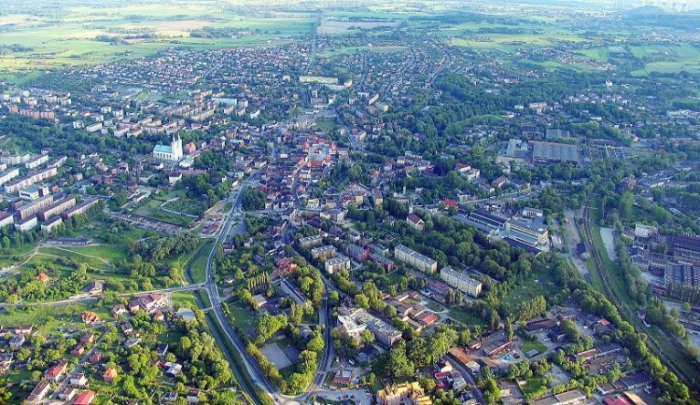
Sieć kanalizacyjna
Sieć kanalizacyjna obejmuje Centrum miasta Mikołów, a także dzielnice Kamionka, sołectwa Śmiłowice, Paniowy, Borowa Wieś, Bujaków, Mokre oraz dzielnice zwyczajowo nazywane Gniotek, Reta, Goj, Nowy Świat. Ścieki bytowo-gospodarcze odprowadzone są kanalizacją do oczyszczalni ścieków „CENTRUM”, a po ich oczyszczeniu do potoku Jamna, stanowiącej dopływ Kłodnicy, a dalej górnej Odry

Slide 10
Na dzień 31.12.2018r. podłączonych do sieci kanalizacji sanitarnej w Mikołowie było 7005 gospodarstw domowych oraz podmiotów gospodarczych. Aktualny stopień skanalizowania aglomeracji Mikołów wynosi 98%. Gmina Mikołów wypełnienia zobowiązania wynikające z przepisów dyrektywy 91/271/EWG.

Slide 11
Infrastruktura kanalizacyjna w Gminie Mikołów

Slide 12
Działalność inwestycyjna Spółki w zakresie gospodarki wodno - ściekowej

Slide 13
Zakład Inżynierii Miejskiej Sp. z o.o. prowadzi inwestycje związane z poprawą funkcjonowania sieci wodociągowej oraz kanalizacyjnej, podniesieniem jakości technicznej eksploatowanych sieci oraz utrzymaniem parametrów jakościowych wymaganych przepisami prawa. Celem działalności inwestycyjnej Spółki w zakresie infrastruktury wodociągowej i kanalizacyjnej jest poprawa jakości życia mieszkańców Mikołowa poprzez ciągłe podnoszenie standardu świadczonych usług oraz dbałość o ochronę środowiska naturalnego. Inwestycje realizowane są w oparciu o zatwierdzony przez Radę Miasta Wieloletni Plan Rozwoju i Modernizacji Urządzeń Wodociągowych i Kanalizacyjnych.

Slide 14
Inwestycje wodociągowo – kanalizacyjne w 2018 roku
Do najważniejszych zadań w zakresie modernizacji sieci wodociągowej, zrealizowanych w 2018 roku należy zaliczyć budowę/przebudowę sieci w rejonie ulic: Rybnickiej, Wiejskiej, Podleskiej, Dąbrowskiego, Bluszcza, Kosów, Zielonej, Jasnej, Brzozowej, Górnej, Fitelberga, Nowy Świat, os. Mickiewicza.
Ponadto rozbudowany został system monitoringu sieci o kolejne punkty pomiarowe.
Łącznie zmodernizowano 5503 metry sieci wodociągowej a suma nakładów inwestycyjnych wyniosła 3,5 mln zł.

Slide 15
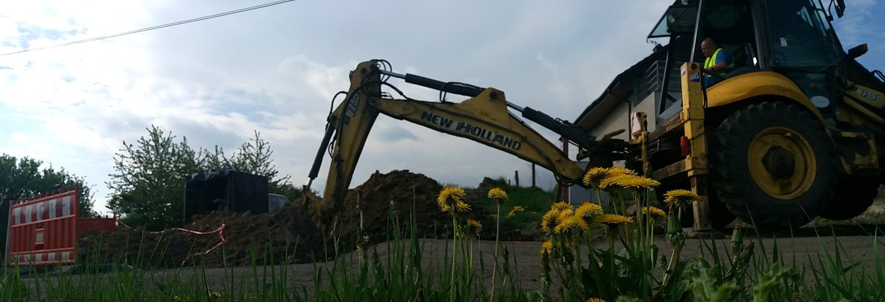
Działaniami inwestycyjnymi objęto również sieć kanalizacyjną. Na rozbudowę sieci kanalizacji sanitarnej wydano blisko 1,2 mln zł w ramach czego wybudowano 835 metrów sieci ks w rejonie ulic: Wrzosowej, Hubera, Szafranka, Stolarskiej, Nowy Świat, os. Kochanowskiego, Os. Słowackiego, os. Przy Plantach. Natomiast w zakresie kanalizacji deszczowej zostało wybudowane 208 metrów sieci w rejonie ulicy Nowy Świat i łącznie nakłady inwestycyjne na kanalizacji deszczowej wyniosły 144 tys. zł.

Slide 16
W 2018 roku Spółka zrealizowała I etap modernizacji oczyszczalni ścieków Centrum w ramach inwestycji pn. „ Przebudowa /modernizacja oczyszczalni ścieków Centrum w Mikołowie wraz z budową systemu przeróbki osadów ściekowych”. Modernizacji poddano układ napowietrzania oraz zmodernizowano przepompownię ścieków – układ tłoczenia ścieków. Wartość netto wykonanej inwestycji to 4,2 mln zł.

Slide 17
W roku 2018 na działania związane z gospodarką wodno - ściekową Spółka wydatkowała łącznie ponad 9 mln zł

Slide 18
Plany inwestycyjne na rok 2019
W roku 2019 na działalność inwestycyjną w zakresie gospodarki wodno – ściekowej Spółka planuje przeznaczyć blisko 7 mln zł., które zostaną przeznaczone w szczególności na:
budowę/przebudowę sieci wodociągowej w rejonie ulic: Staropodleskiej, Rybnickiej (II etap), Nowej, Cmentarnej, Musioła/Podleskiej, Łącznej (bocznej) oraz Gliwickiej (przekroczenia w rejonie ul. Jesionowej i ul. Malinowej);
wyburzenie obiektów budowlanych ujęcia Bujaków, które zostało wyłączone z eksploatacji;
przebudowę sieci kanalizacyjnej w rejonie ulicy Nowej;
modernizację wylotu W1 kanalizacji deszczowej w rejonie ul. Porazińskiej;
II etap modernizacji oczyszczalni ścieków Centrum w ramach inwestycji pn. „ Przebudowa /modernizacja oczyszczalni ścieków Centrum w Mikołowie wraz z budową systemu przeróbki osadów ściekowych” – systemu AKPiA na obiekcie pompowni gł. i pompowni osadu nadmiernego.

Slide 19
Ponadto w 2019 roku planowane jest uruchomienie w Spółce Internetowego Biura Obsługi Klienta. Biuro umożliwi klientom łatwy i prosty kontakt ze Spółką. Każdy mieszkaniec posiadający dostęp do Internetu będzie mógł zalogować się do systemu by sprawdzić obecny stan konta, wystawione rachunki, sprawdzić stan wodomierza, uruchomić usługę e-faktury.

Slide 20
Struktura planowanych na 2019 rok wydatków inwestycyjnych ZIM Sp. z o.o.

Slide 21
Inwestycje wod – kan w latach późniejszych
Najważniejszą inwestycją Spółki w zakresie gospodarki wodno –ściekowej, której realizację rozpoczęto w 2018 roku i planuje się jej kontynuację etapami w kolejnych latach, jest „Przebudowa/modernizacja oczyszczalni ścieków CENTRUM wraz z budową systemu przeróbki osadów ściekowych”. Inwestycja ma na celu zwiększenie przepustowości oczyszczalni, poprawę stabilności jej funkcjonowania a zastosowane nowoczesne technologie pozwolą na wzrost efektywności energetycznej. Uzyskanie wysokiej sprawności działania oczyszczalni przy większym obciążeniu będzie możliwe, między innymi dzięki: budowie tłoczni ścieków i zmodernizowaniu pompowni i przewodów tłocznych ścieków, rozbudowie układu sitopiaskowników, modernizacji reaktora biologicznego, budowie nowego układu pomiarowego i renowacji kolektora wylotowego, modernizacji układu recyrkulacji zewnętrznej wraz z budową drugiej pompowni a także budowie systemu przeróbki osadów ściekowych. Łączną wartość inwestycji szacuje się na około 50 mln zł.. ZIM Sp. z o.o. będzie się starać o pozyskanie dotacji ze środków unijnych nowej perspektywy finansowej na realizację przedsięwzięcia.

Slide 22
Zadłużenia ZIM Sp. z .o. o. w latach 2015-2018

Slide 23
Spłaty rat kapitałowych przez ZIM Sp. z .o. o. w latach 2019-2028

Slide 24
KONTAKT
Zakład Inżynierii Miejskiej Sp. z o.o.
ul. Kolejowa 4
43-190 Mikołów
tel. 032 226 00 52, fax 032 218 05 53
www.zim.com.pl

